Slide 1

Projet partage de recette KETO
Concepteur Développeur d’Application
Presenté par RAKOTOMALALA Hasina
Le 09 Janvier 2025
1
Notes:
Je suis aujourd'hui pour vous présenter mon projet de fin de formation
Mais avant ça, je vais faire une petite présentation sur moi

Slide 2
PRESENTATION PERSONNELLE
2
Notes:
Mais j’aimerai d’abord faire une petite présentation sur moi

Slide 3

REMERCIEMENTS
3
Notes:
Je tiens tout d’abord à remercier le centre de formation G2R qui m’a donné l’opportunité de suivre cette formation, merci à toute l’équipe pour leurs accueils et leur soutien .
Je tiens à exprimer aussi ma gratitude envers mes formateurs qui étaient toujours là pendant toute la durée de la formation. Merci à eux pour tous ce qu’ils ont partager avec nous

Slide 4
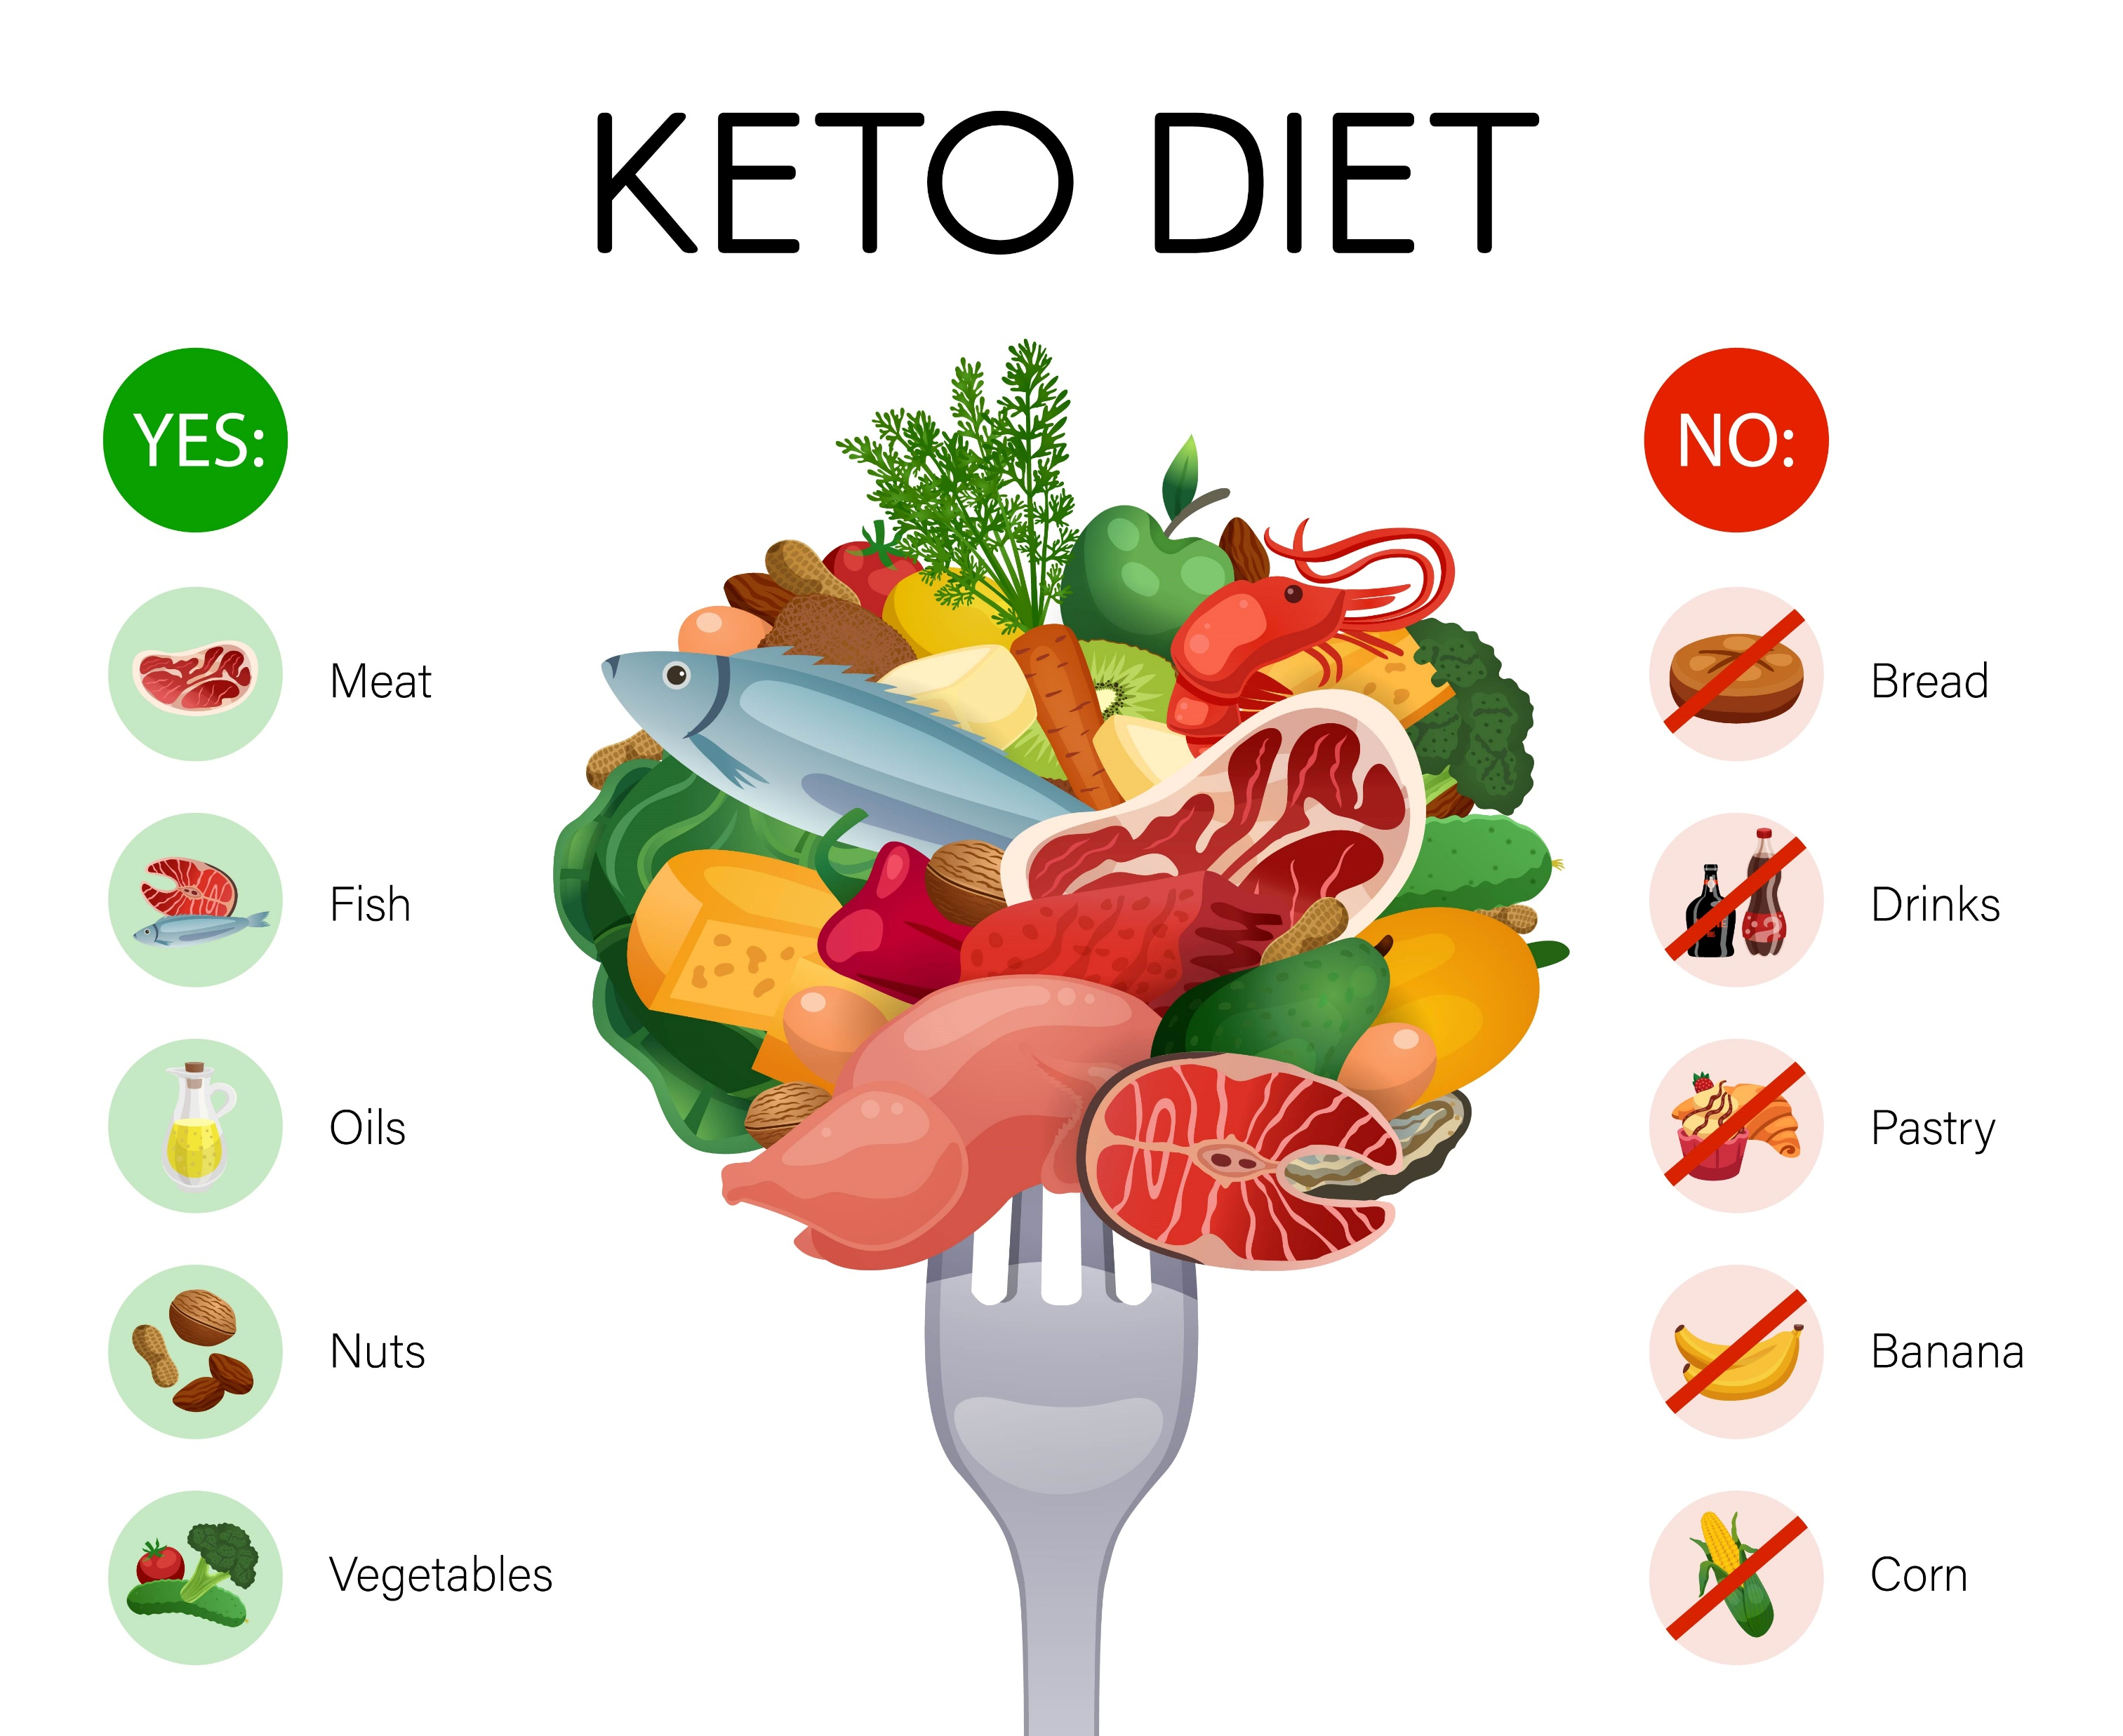

Sujet du projet
C’est un site de partage de recette dédié aux personnes qui sont intéressés par le régime cétogène (KETO), permettant aux utilisateurs de partager, découvrir, et échanger des recettes spécialement conçues pour la perte de poids et une alimentation saine.
4
Notes:
Le projet que je développe est une plateforme dédiée au régime cétogène. Le régime consiste à limiter ou arrêter totalement la consommation de glucide et d’augmenter son apport en lipides et en protéines. L'idée, c'est de permettre aux utilisateurs de partager des recettes qui respectent les principes de ce régime.. En plus des recettes, je veux créer une communauté active autour de cette alimentation, où les membres peuvent échanger leurs astuces et conseils de cuisine.

Slide 5
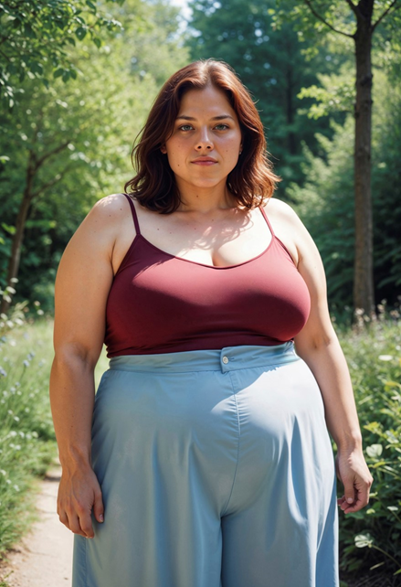


Les personas
5
Notes:
Mais tout d’abord, je tiens à vous présenter les personas de mon projet

Slide 6
Béa brunelle, graphiste freelance
Profil : Béa Brunelle ,28 ans, graphiste freelance
Objectifs : Perdre du poids tout en améliorant son énergie quotidienne.
Frustrations : Elle a du mal à perdre du poids
Motivations : Elle cherche des recettes cétogènes faciles et rapides à préparer qui s’intègrent bien dans son style de vie occupé.
Comportements : Elle cuisine régulièrement mais a parfois du mal à rester motivée en raison de la monotonie des repas. Autres détails : Vit seule, aime la cuisine créative et est à l'aise avec les technologies numériques.
6
Notes:
Elle veut perdre du poids mais elle a un peu du mal à en perdre, c’est pour ça qu’elle cherche des recettes cétogènes facile et rapide à préparer

Slide 7
Serge Éric, ingénieur en informatique
Profil : Serge Éric, 42 ans, ingénieur en informatique
Objectifs : Régime cétogène pour la santé et baisse du cholestérol
Frustrations : Difficile de trouver des recettes rapides et faciles à son gout
Motivations: Des nouvelles recettes cétogènes savoureuses et saines
Comportements : Cuisinier amateur, teste souvent des recettes mais peut se décourager
Autres détails: Marié, deux enfants, cherche des plats appréciés par la famille
7
Notes:
Lui, il veut suivre le régime cétogène pour améliorer sa santé et surtout baisser son taux de cholestérol, il cherche des recettes saines qui peut aussi plaire à sa famille

Slide 8
Sophie Marceau, nutritionniste
Profil : Sophie Marceau, 36 ans, nutritionniste
Objectifs : Eduquer ses clients sur le régime cétogène
Frustrations : Manque de source fiable en ligne sur le ceto
Motivations: Partager ses connaissances et recettes pour aider ses clients
Comportements : Cherche activement de nouvelles recettes et les partages
Autres détails: Maman de trois enfants, privilégie les repas rapides et nutritifs, active sur les réseaux sociaux
8
Notes:
Son objectif c’est d’éduquer ses clients sur le régime cétogène et aussi de partager ses connaissances et ses recettes, c’est pour ça qu’elle cherche des recettes de source fiable

Slide 9
Analyse des persona
9
Notes:
Les personas permettent de mieux comprendre les besoins et les comportements de nos utilisateurs cibles. L'analyse approfondie de ces personas aide à concevoir une plateforme adaptée à leurs attentes, en offrant des fonctionnalités personnalisées pour améliorer l'expérience utilisateur.

Slide 10
Expression du besoin
Besoins fonctionnels
Besoins non fonctionnels
10
Notes:
A partir des trois persona précèdent, j’ai identifié les besoins fonctionnels et non fonctionnels

Slide 11
Inscription et authentification des utilisateurs
Gestion des recettes
Recherche
Besoins fonctionnels
10
Interaction sociale
Gestion des profils utilisateurs
11
Notes:
Inscription et authentification des utilisateurs :Les utilisateurs doivent pouvoir créer un compte, se connecter et se déconnecter en toute sécurité.
Gestion des recettes :ajouter, modifier et supprimer les recettes qu'ils ont partagées eux-mêmes.
Recherche: en fonction de plusieurs critères, comme les ingrédients, le type de plat (entrée, plat principal, dessert).
Interaction sociale :commenter, noter et réagir aux recettes d'autres membres
Gestion des profils utilisateurs :Chaque utilisateur doit avoir un profil où il peut consulter ses recettes, ses favoris et ses commentaires.

Slide 12
Performance
Sécurité
Disponibilité
Besoins non fonctionnels
Responsivité
Facilité d’utilisation
12
Notes:
Qui concernent la qualité du site, son efficacité et son accessibilité.
Performance : Le site doit être rapide et réactif. Les temps de chargement des pages doivent être minimisés, notamment pour la recherche de recettes.
Sécurité : garantir la sécurité des données des utilisateurs. Seuls les propriétaires peuvent modifier ou supprimer leurs propres contributions.
Disponibilité :Le système doit être disponible au moins 99 % du temps, assurant un accès continu pour les utilisateurs.
Responsivité :Accessible sur différents types d’appareils (ordinateurs, tablettes, smartphones)
Facilité d’utilisation :L’interface doit être intuitive et simple à utiliser, permettant aux utilisateurs de naviguer facilement, même s’ils ne sont pas familiers avec la technologie.

Slide 13





Objectif du projet:
L’objectif de ce projet est de crée une application web dédiée au partage de recettes KETO.
13
Notes:
Comme Le régime cétogène gagne en popularité en ce moment, il est souvent difficile de trouver des recettes cétogènes regroupées en un seul endroit.
Mon objectif C’est de Créer un site centralisé où les utilisateurs peuvent partager et découvrir des recettes cétogènes facilement
Les amateurs de ce régime doivent naviguer entre différents sites et plateformes pour obtenir les recettes et les astuces qui leur conviennent

Slide 14
LIMITE DU PROJET
14
Notes:
J’ai identifié les limites suivant sur le projet

Slide 15



Problématique:
Dépendance aux utilisateurs
Qualité des recettes
Difficulté technique
15
Notes:
Dépendance aux utilisateurs :
Le site a besoin que les utilisateurs soient actifs, sinon il n'y aura pas de nouvelles recettes.
Pour encourager les utilisateurs à revenir, j’ai envisager un système de badge pour recompenser les utilisateurs les plus
Qualité des recettes :
Il peut être difficile de vérifier si toutes les recettes suivent bien le régime cétogène (faible en glucides, riche en graisses).
J’evisage de créer un role de moderateur pour valider les recettes avant leurs publication
Ou encore permettre aux utilisateurs de signaler les recettes non conforme
Difficulté technique :
bien organiser les différents types d'utilisateurs (administrateurs, utilisateurs normaux) pour éviter que tout le monde puisse tout modifier.
S’assurer que le site reste rapide et fonctionne bien même avec beaucoup d'utilisateurs.

Slide 16



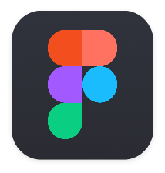








Choix de Technologie:
16
Notes:
Nous allons maintenant voir les technologies que j’ai utilisé pour ce projet
Tout d’abord, j’ai utilisé figma pour maquetter mon site
Ensuite j’ai réalisé une première version statique avec html, css, bootstrap
Et je l’ai enfin rendu dynamique avec javascript, angular et PHP et Symfony
J’ai utlisé MySQL pour la base de données
Et j’ai utilisé phpunit pour tester les fonctionnalités de mon projet
Et tout le code a été sauvegarder sur GitHub ainsi que le suivi du projet
GitHub est une plateforme open source de gestion de versions et de collaboration

Slide 17
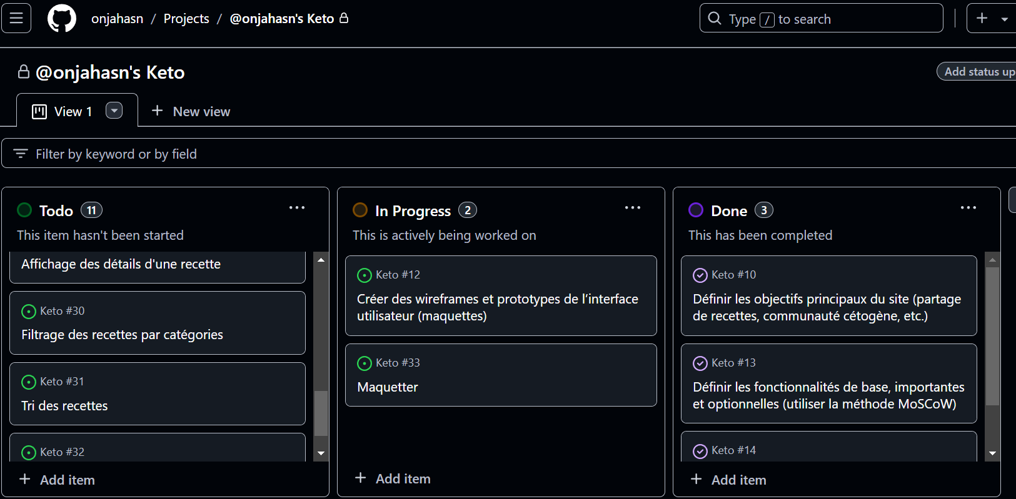
GIT PROJET
17
Notes:
Je vais maintenant vous presenter la gestion du projet dans github avec gitProjet
Voici une capture d’écran où l’on peut suivre l’evolution des taches grâce aux différentes colonnes,
La premiere colonne todo sert a identifier les tâches restantes à faire
La colonne in progress permet de voir les tâches en cours de realisation
Et la derniere permet de voir la liste des tâches realiser

Slide 18
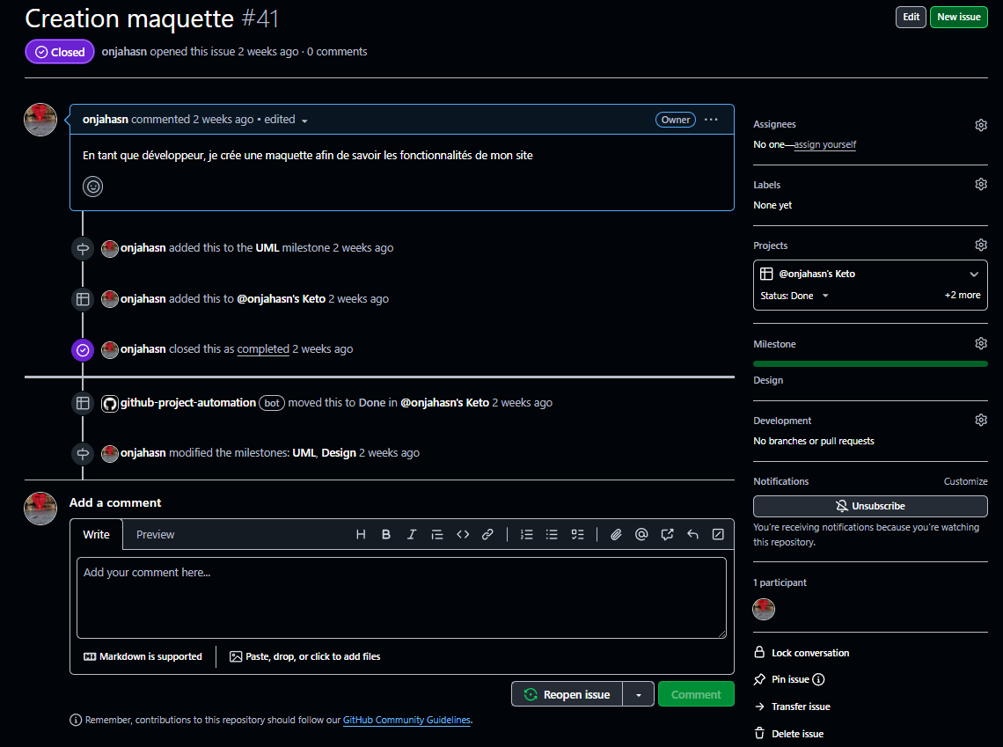
USER STORY
18
Notes:
Une des fonctionnalités de GitHub, permet de créer des issues ce qui correspond au USER STORY et voici un exemple
En tant que développeur, je veux pouvoir (souhaite) crée une maquette afin de faciliter le développement
Pour qui? Personna
Besoin
Finalité (faire un tri)

Slide 19
Exemple USER STORY
En tant que | Je souhaite | Afin de
Développeur | Créer une maquette | Facilité le développement
Visiteur | Pouvoir m’inscrire | Me connecter
Utilisateur | Pouvoir gérer mon profil | D’y mettre mes informations personnelles
Administrateur | Gérer les utilisateurs | D’éviter tout problème sur le site
Notes:
Voici quelques exemples

Slide 20
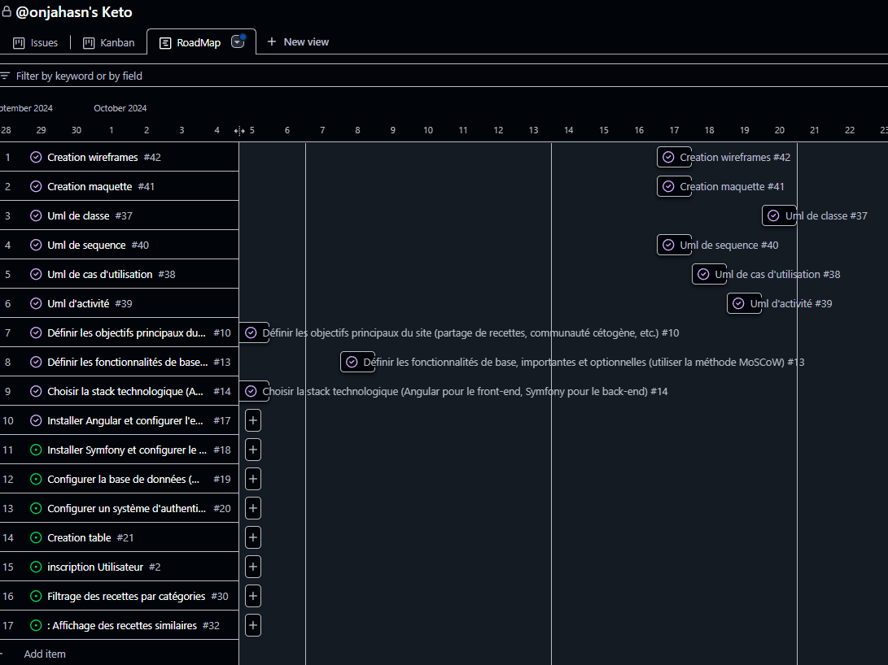
ROADMAP
19
Notes:
Toujours dans GitHub, voici la Roadmap du projet avec les dates clés

Slide 21
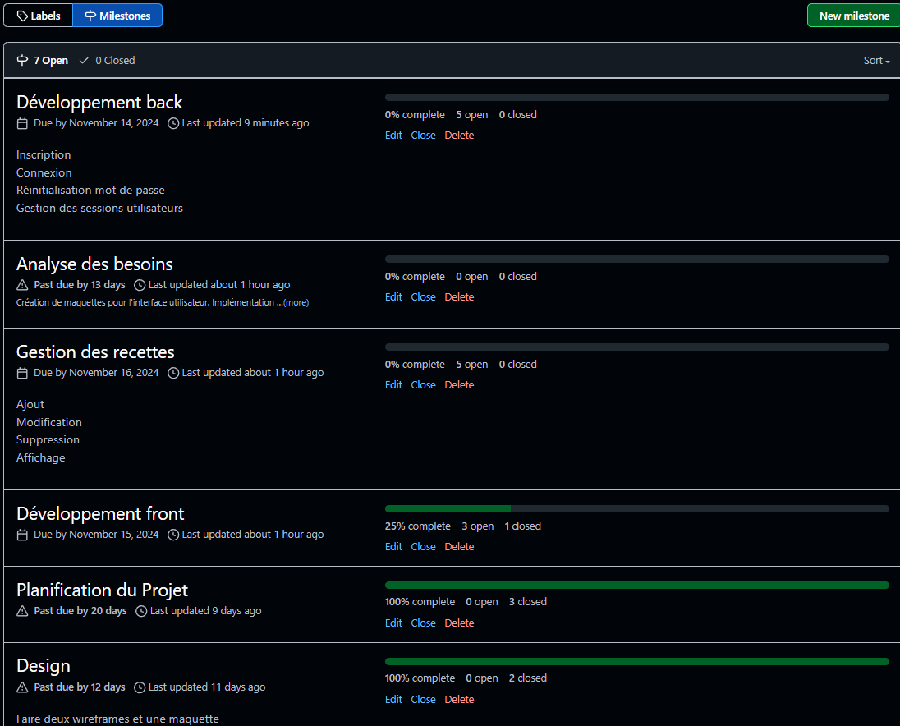
RETRO PLANNING
20
Notes:
Et a la fin voici le Milestone: où l’On peut voir la progression des différentes étapes majeurs du projet

Slide 22
Diagramme UML
21
Notes:
J’ai ensuite utilisé UML qui est un langage de modelisation unifié pour identifier les aspects clés de mon application a l’aide des différents diagramme

Slide 23
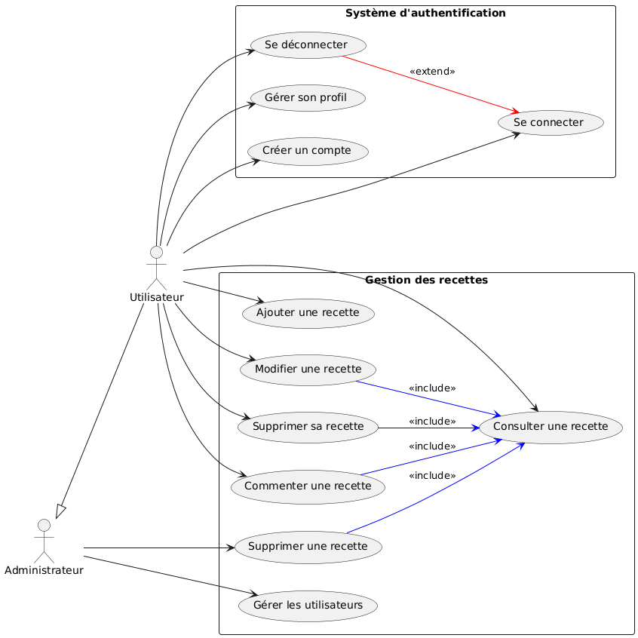
Diagramme UML des cas d'utilisation
22
Notes:
Il montre ce que les utilisateurs peuvent faire avec un système; (interactions entre eux)
On a deux types d’acteurs :
L’utilisateur, qui peut créer un compte, se connecter, consulter et ajouter des recettes.
L’administrateur, qui a en plus le droit de supprimer des recettes, gérer les utilisateurs.
J’ai utilisé trois types de relations : ✅ <<include>> : Certaines actions dépendent d’autres. Par exemple, Créer un compte et Se connecter incluent S'authentifier car il faut s’identifier. ✅ <<extend>> : Se déconnecter étend Se connecter, car on ne peut se déconnecter que si on est connecté.
<<include>> signifie qu’une action dépend obligatoirement d’une autre.
<<extend>> montre une extension facultative d’un cas d’utilisation.

Slide 24
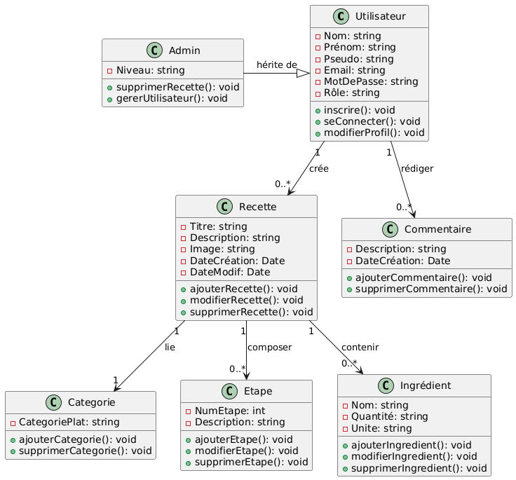
Diagramme Des Classes
23
Notes:
Ce diagramme représente les objets et leurs relations dans le système. Il définit les classes, leurs attributs et méthodes, ainsi que leurs interactions.
Les attributs sont privés (-) pour protéger les données, tandis que les méthodes sont publiques (+) afin d’être accessibles par d’autres classes.
Concernant les relations, par exemple :
Un utilisateur peut créer plusieurs recettes et commentaires (0..N), mais ce n'est pas obligatoire.
Une recette est toujours liée à un seul utilisateur (1), ce qui signifie qu’elle ne peut pas exister sans créateur.

Slide 25
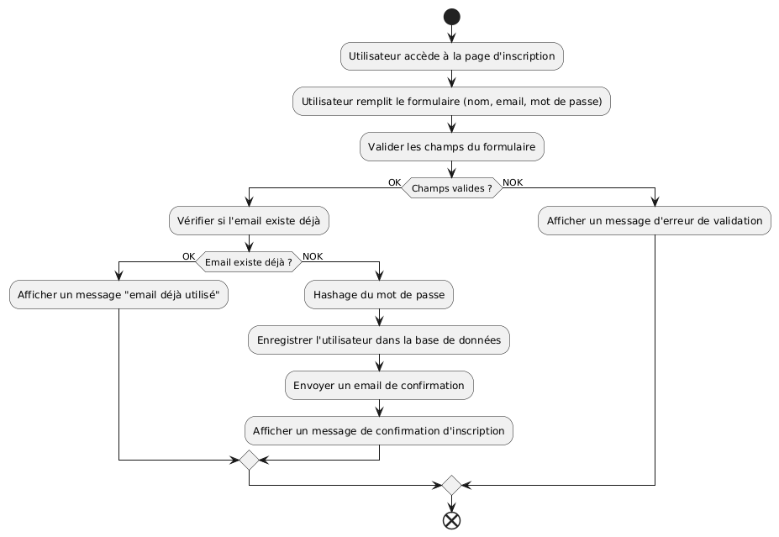
Diagramme D’activité
24
Notes:
Il montre les étapes ou le flux d'actions dans un processus. Par exemple, les étapes pour « l’inscription«
L'utilisateur accède à la page d'inscription et remplit le formulaire avec son nom, email et mot de passe.
Si les informations sont incorrectes ou incomplètes, un message d'erreur est affiché. Sinon, le système vérifie si l'email est déjà utilisé
Si l'email existe déjà, un message informe l'utilisateur que l'adresse est déjà utilisée
Si l'email est disponible, le mot de passe est haché, puis l'utilisateur est enregistré en base de données. Un email de confirmation est envoyé, et un message confirme l'inscription.
Une fois l'utilisateur informé du résultat de son inscription, le processus se termine."

Slide 26
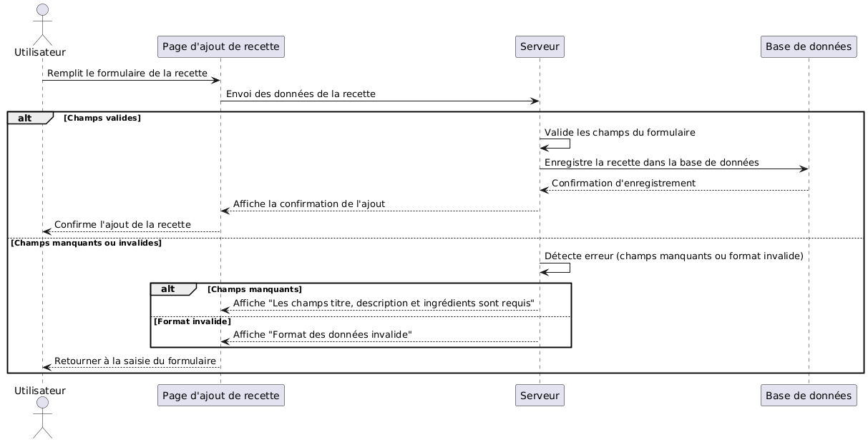
Diagramme de séquence
Page d’ajout des recettes
25
Notes:
Il montre l'ordre des messages échangés entre les objets pour accomplir une action. Par exemple, l’ordre dans lequel une commande est envoyée, confirmée, puis traitée.
L'utilisateur commence par remplir le formulaire de la recette, qui est ensuite envoyé au serveur.
Côté serveur, une validation des données est effectuée :
Si les champs sont valides, la recette est enregistrée dans la base de données, et une confirmation est envoyée à l'utilisateur.
Si des erreurs sont détectées (champs manquants ou format invalide), un message d'erreur est renvoyé au frontend, demandant à l'utilisateur de corriger sa saisie.
Cette approche assure que la validation se fait côté serveur, garantissant une meilleure sécurité en empêchant des données incorrectes ou malveillantes d’être enregistrées dans la base de données.
Les lignes pleines indiquent les requêtes où une réponse est attendue, tandis que les lignes en pointillés représentent les retours d’information. Les blocs alt et else montrent les différentes possibilités : si les données sont valides, elles sont enregistrées, sinon un message d’erreur est retourné à l’utilisateur."

Slide 27
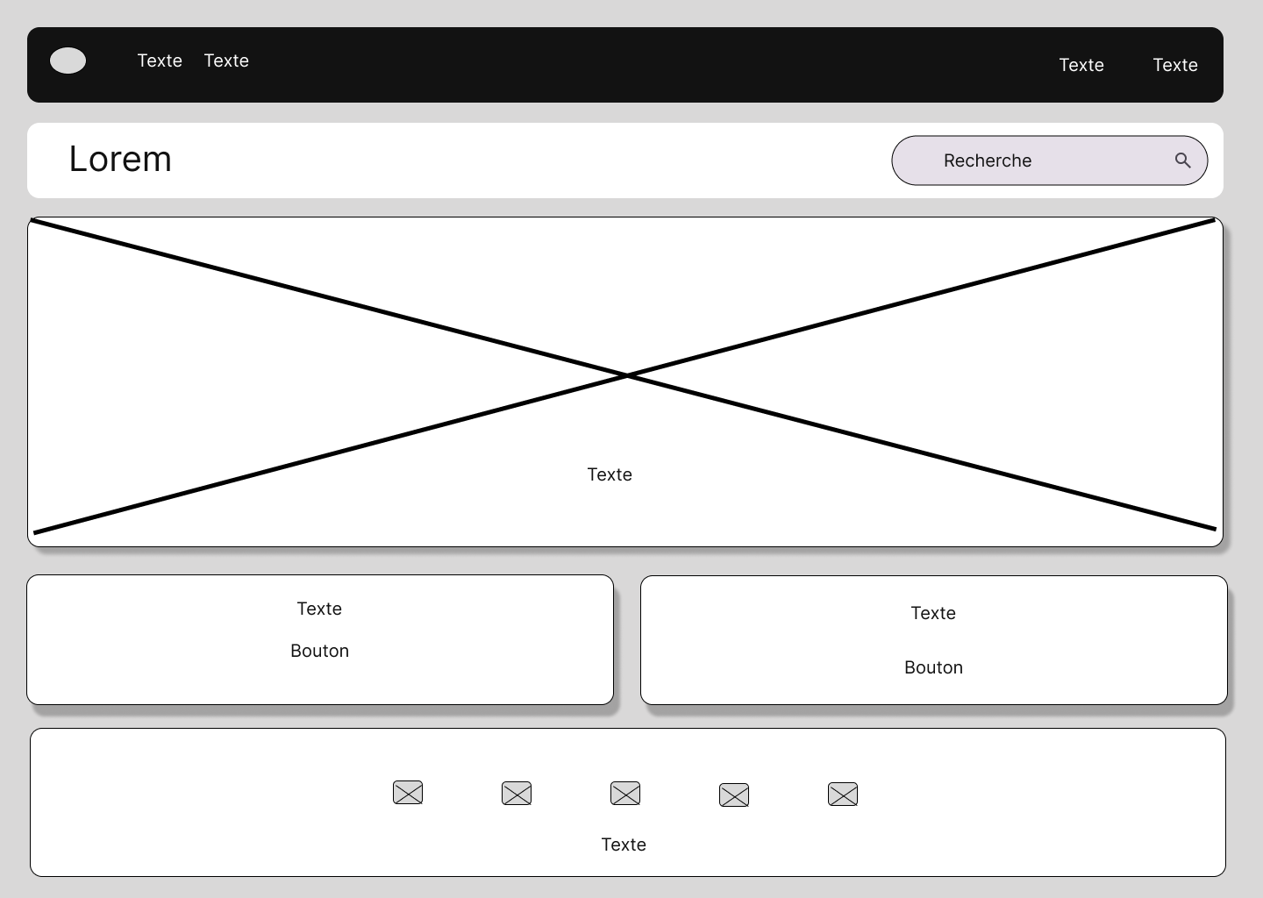
Wireframe
26

Slide 28
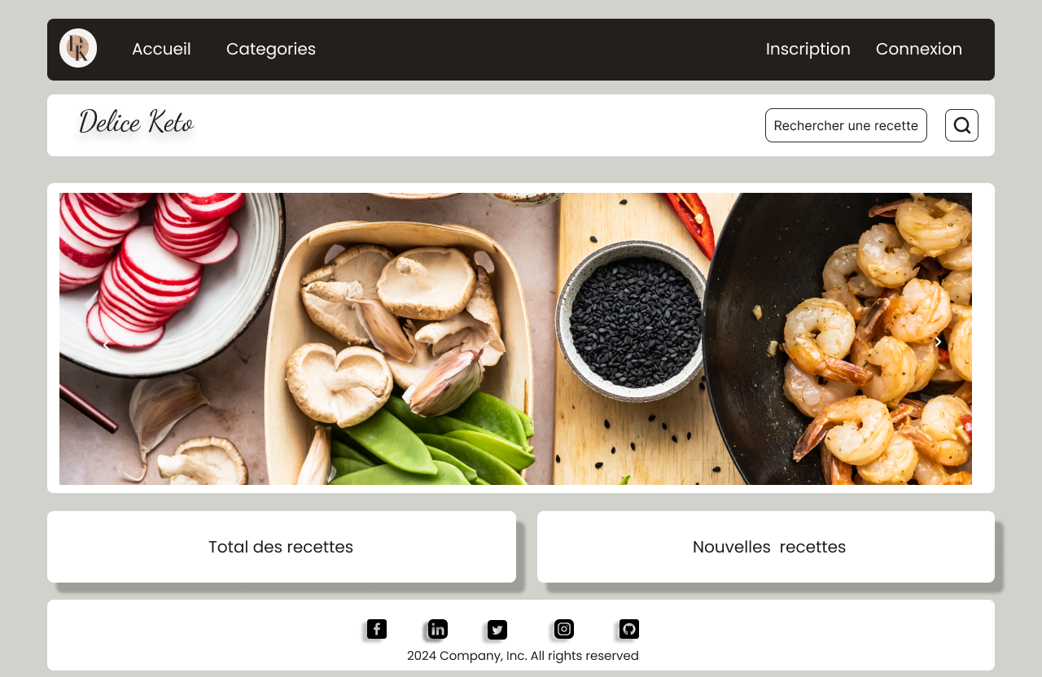
Maquette
27

Slide 29
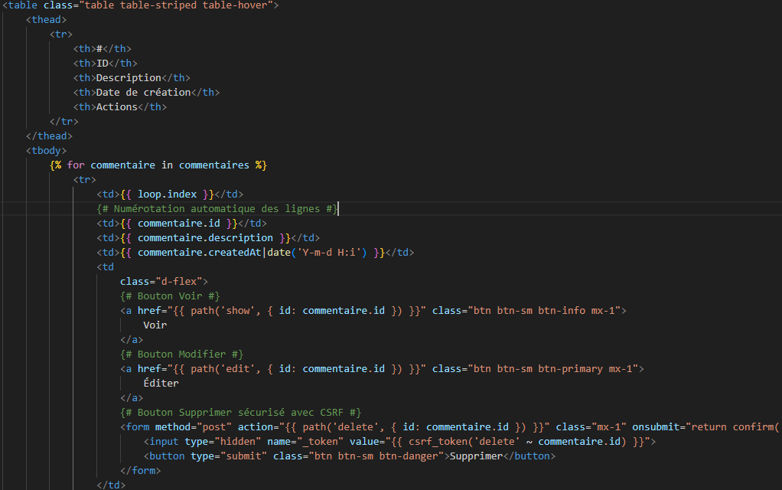
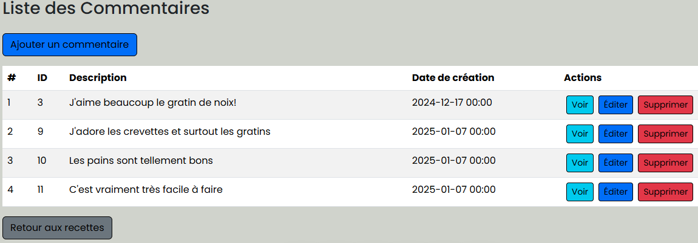
Code frontend pour l’affichage d’un commentaire
28
Notes:
Voici un extrait de code FrontEnd pour l’affichage des commentaires pour l’admin
Et son aperçu
<div
class="container mt-5"> <!-- Conteneur principal avec un espacement supérieur -->
<div
class="card shadow-sm"> <!-- Carte avec une ombre légère -->
<div class="card-header bg-primary text-white">
<h3 class="mb-0">Détails du Commentaire</h3>
</div>
<div class="card-body">
<p class="mb-3">
<strong>Description :</strong>
<span class="text-muted">{{ commentaire.description }}</span> <!-- Pas de rupture de ligne, permet d'appliquer un style spécifique -->
</p>
<p class="mb-3">
<strong>Créé le :</strong>
<span class="text-muted">{{ commentaire.createdAt|date('Y-m-d H:i') }}</span> {# Représente une variable (objet ou tableau) passée depuis le contrôleur Symfony à la vue Twig. #}
</p>
</div>
<div class="card-footer d-flex justify-content-between">
<a href="{{ path('edit', { id: commentaire.id }) }}" class="btn btn-primary">
<i class="fa fa-edit"></i>
Éditer
</a>
<a href="{{ path('list') }}" class="btn btn-secondary">
<i class="fa fa-list"></i>
Retour à la liste
</a>
</div>
</div>
</div>

Slide 30
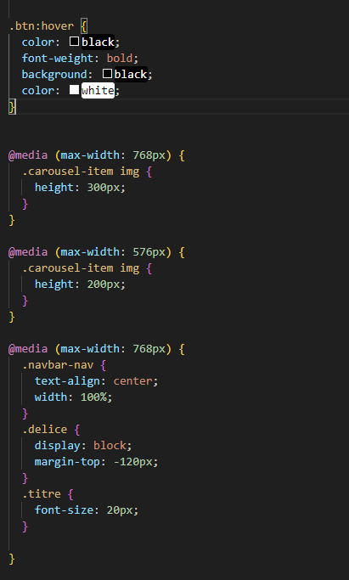
Code CSS responsive
29
Notes:
Voici le CSS de mon projet qui rend le site responsif avec l’aide des mediaQueries, l’affichage est adapté en fonction de la taille de l’écran
Voila pour la partie frontEnd de mon site, et je vais maintenant présenter la partie backEnd en commençant par Merise
Max-width

Slide 31
MERISE
(Modélisation de la base de données)
30
Notes:
Merise est une méthode pour la modélisation des bases de données.

Slide 32
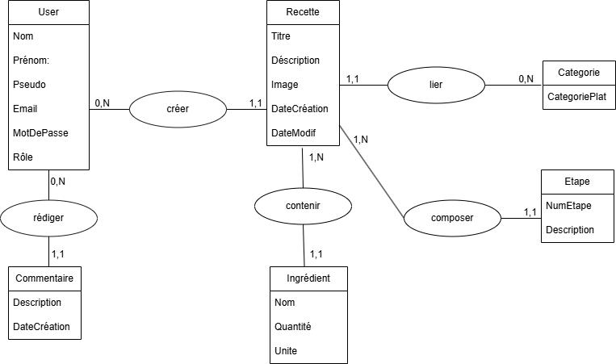
MCD(Modèle conceptuel de données)
31
Notes:
Voici le Modèle Conceptuel de données où on peut voir les entités, les attributs et les relations entre les entités
- Un utilisateur peut créer combien de recettes et rédiger combien de commentaires
Une recette est toujours créée par 1 utilisateur et un commentaire sont également toujours liés à un utilisateur (1).
- Une recette peut avoir une seule catégorie, mais une catégorie peut être lié à plusieurs recettes
- Une recette compose plusieurs ingrédients, et un ingrédient peut être utilisé sur plusieurs recettes
- Combien d’étape peut avoir une recette = 1
Une étape peut avoir combien de recette = beaucoup

Slide 33
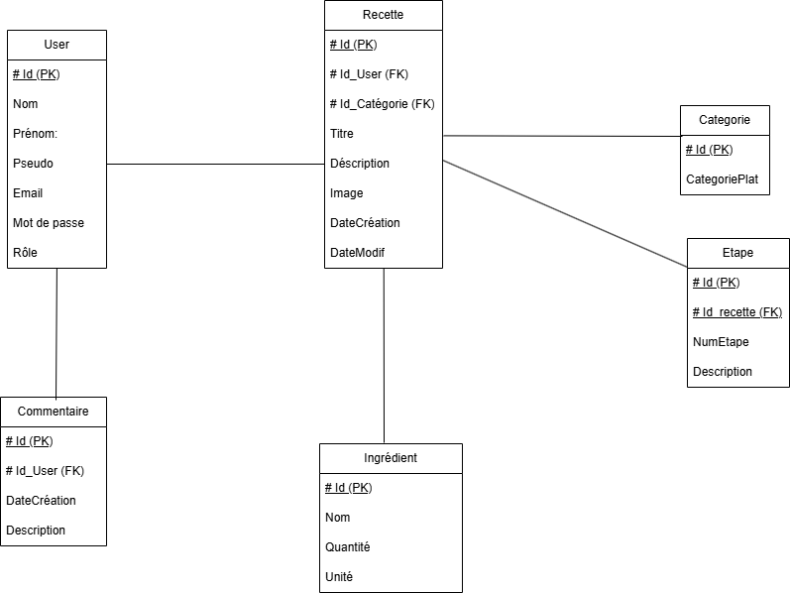
MLD(Modèle logique de données)
32
Notes:
C’est a partir du MCD que j’ai réalisé le Modèle Logique des données en ajoutant les clés primaires et les clés étrangères pour faire la relation entre les tables
Un utilisateur peut créer plusieurs recettes ce qui donne la cardinalité 1,N et une recette est crée par un utilisateur ce qui donne la cardinalité 1,1
C’est pour ça que nous avons la clé etrangère de user dans la classe Recette

Slide 34
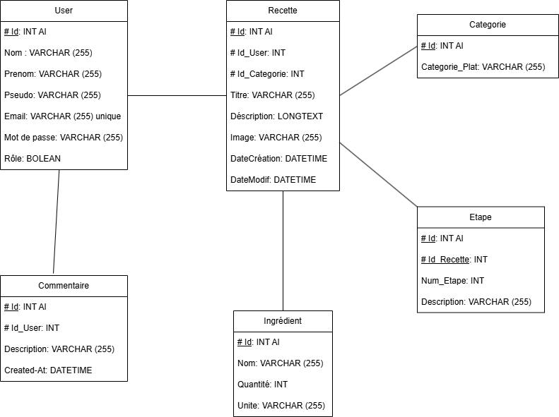
MPD(Modèle Physique de données)
33
Notes:
Et c’est à partir des Modèle logique des données que j’ai déduit le Modèle physique des données en ajoutant les types et les contraintes
Comme ici, tous les ID sont de type entier et ils sont tous Auto Incrementés
Ou encore l’attribut Email est de type VARCHAR qui est une chaine de caractère de longueur limité et en plus a une contrainte : il doit etre UNIQUE
L’application est developpé grace a PHP, Symfony.
Cela permet une approche MVC

Slide 35
Structure MVC
Model, Vue, Controller
34
Notes:
Le MVC est une façon d'organiser le code d'une application en trois parties distinctes : Modèle, Vue, et Contrôleur. Chacune de ces parties a un rôle précis, ce qui permet de mieux structurer le programme, de le rendre plus facile à comprendre, à modifier, et à maintenir.

Slide 36
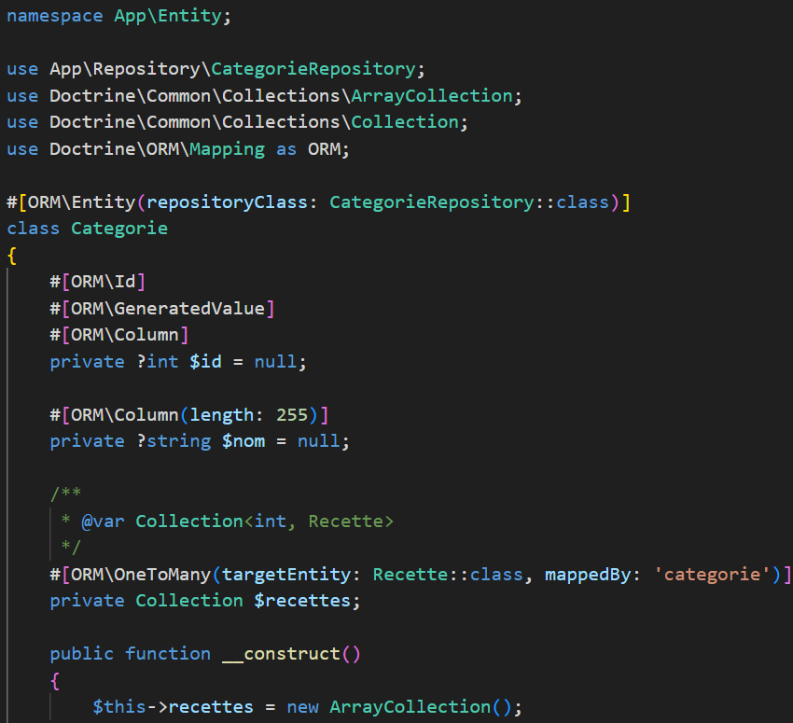
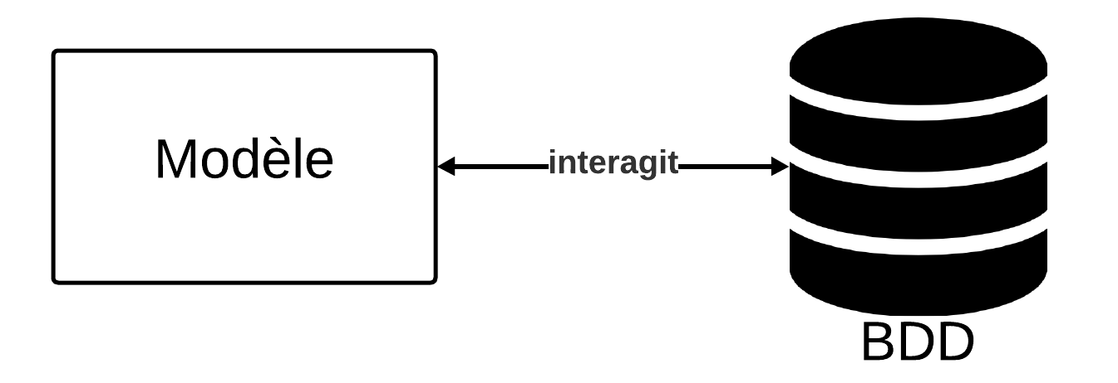
Modele
35
Notes:
Le modèle est la partie chargée de l’information. Ainsi, en règle générale, c’est la partie chargée de l’interaction avec la BDD.
Comment ces trois parties travaillent ensemble ?
L’utilisateur clique sur un bouton pour voir une recette (action utilisateur).
Le contrôleur reçoit l’information et comprend qu’il doit récupérer les détails de la recette.
Le modèle fournit les données : titre, ingrédients, étapes.
Le contrôleur envoie ces données à la vue, qui les affiche à l’écran.

Slide 37
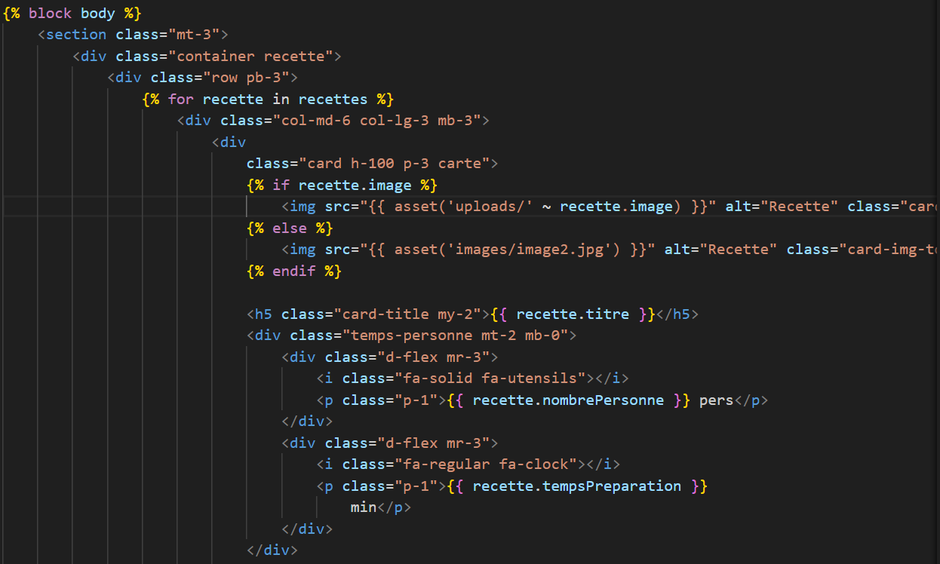
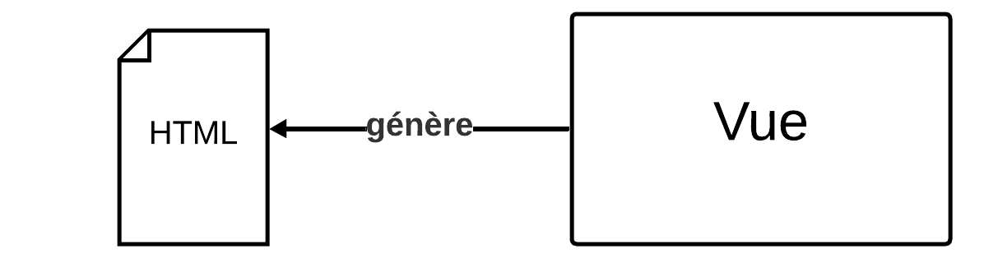
Vue
36
Notes:
La vue est la partie chargée de l’affichage. Ainsi, en règle générale, c’est majoritairement composé de HTML.
Vue (View) : s'occupe de l'interface utilisateur et de l'affichage des données.

Slide 38
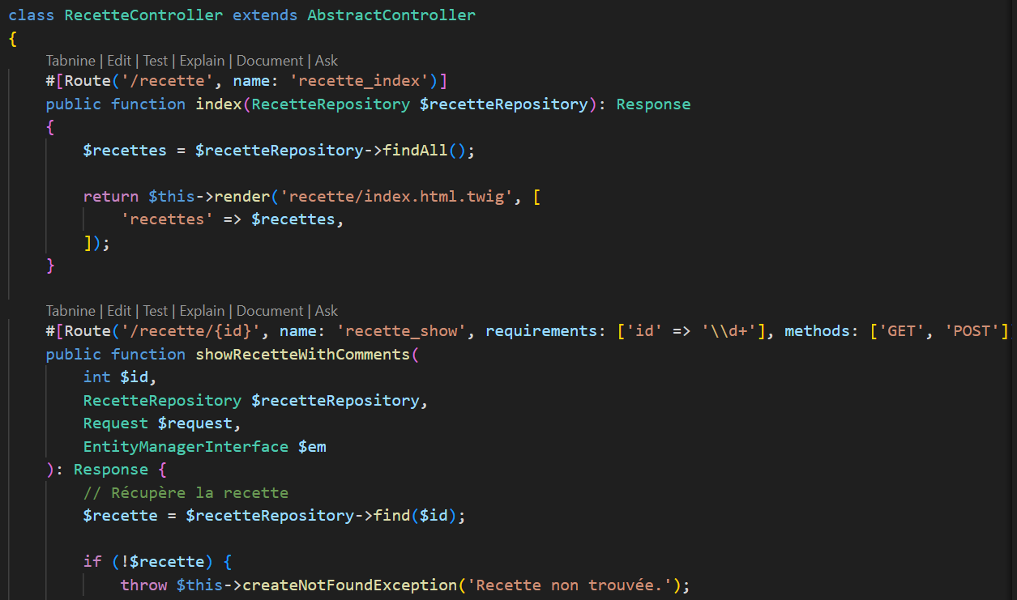
Controller
37
Notes:
Le contrôleur est la partie chargée de la logique.
C’est également lui qui contrôle le modèle et la vue (d’où son nom).
Il est celui qui reçoit la requête du client, et donc celui qui renvoie la réponse.
Ainsi, en règle générale, il s’agit d’un script PHP qui va, notamment, récupérer les superglobales.
Contrôleur (Controller) : agit comme un intermédiaire entre le modèle et la vue grâce à l’utilisation de l’ORM qui simplifie la gestion des entités

Slide 39


Comment ça marche
Requête HTTP
Contrôler
Symfony
demande
Modèle
Doctrine ORM
Réponse HTTP
répond
Utilisateur
HTML
lance
Données
SQL
HTML
HTML
Vue
Twig
génère
MariaDb(SQL)
38
Notes:
Le client qui envoie des requêtes HTTP au Contrôleur
Le Contrôleur qui interagit avec le Modèle pour récupérer ou modifier des données
Le Modèle qui communique avec la Base de Données (BDD)
La Vue qui génère et affiche le HTML pour l’utilisateur

Slide 40
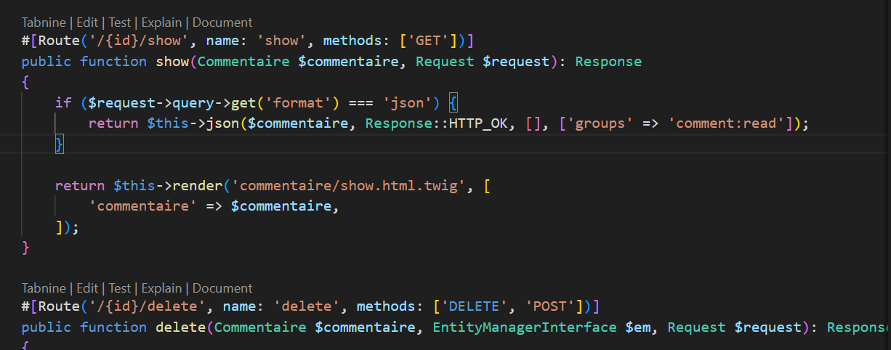
REST (Representational State Transfer)
39
Notes:
En plus du MVC, j’ai mis en place une API REST pour gerer les commentaires de l’application qui sont ensuites utiliser dans Angular
Sur la partie frontEnd
Comme les Actions de l’API sont basées sur les verbes HTTP : j’ai fais les endpoints pour chaque requete
GET : Récupérer une ressource.
POST : Créer une nouvelle ressource.
PUT : Mettre à jour une ressource existante.
DELETE : Supprimer une ressource.
Format des données : Les données sont généralement échangées au format JSON ou XML

Slide 41
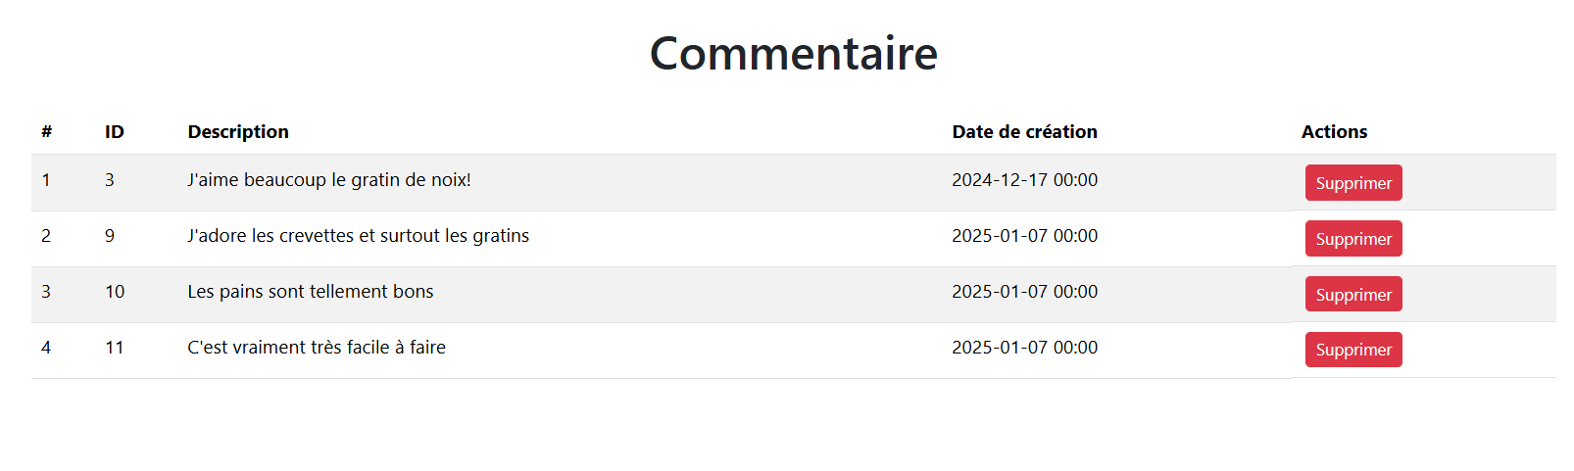
l’affichage d’un commentaire en Angular
39
Notes:
Voici l’aperçu des commentaires dans angular

Slide 42
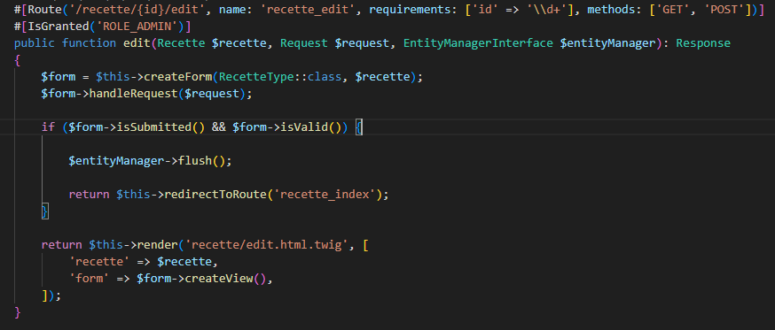
Code backend pour l'Edition d’une recette
40
Notes:
Ici je vous montre un exemple de code qui gère la modification d’une recette en backEnd
Il est defini par une route / recette/id/edit
Il utilise la methode GET pour afficher le formulaire avec les données actuel
Et utilise la methode POST pour soumettre la mis a jour
La fonction EDIT prend en parametre l’Entité RECETTE,
ensuite le REQUEST qui represente les methodes HTTP
Et l’ENTITY MANAGER qui gere les operations sur la base de donnée
Et cette methode retourne une reponse HTTP
createForm(RecetteType::class, $recette) : Génère un formulaire basé sur la classe RecetteType et pré-remplit les champs avec les données de $recette.
handleRequest($request) : Analyse la requête HTTP pour vérifier si des données du formulaire ont été soumises.
Validation et sauvegarde des données
Si le formulaire est soumis et valide , il met à jour la base de donnée avec les modifications apportés à $recette
Et il est redirigé vers la page où les recettes sont lister
render('recette/edit.html.twig', [...]) : Génère une page HTML avec le formulaire.
'recette' => $recette : Passe l'objet recette à la vue (peut être utilisé dans le fichier Twig).
'form' => $form->createView() : Génère la vue du formulaire pour l'afficher dans le template edit.html.twig.

Slide 43
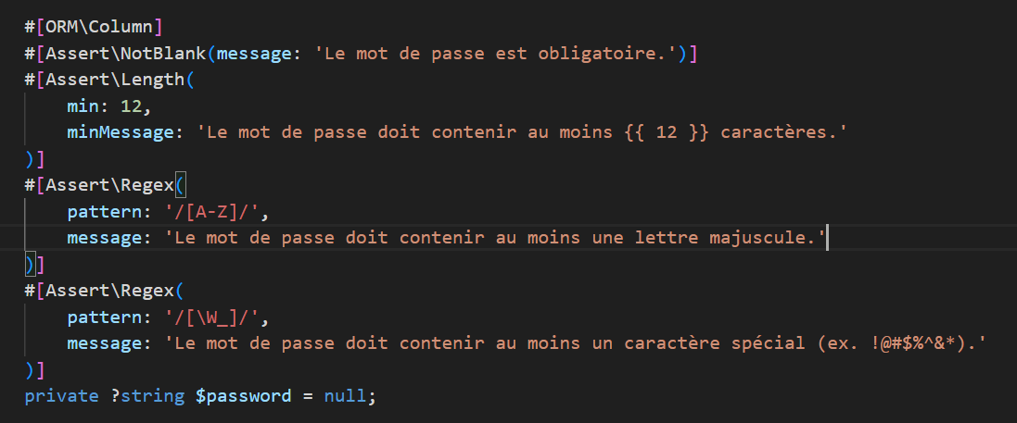
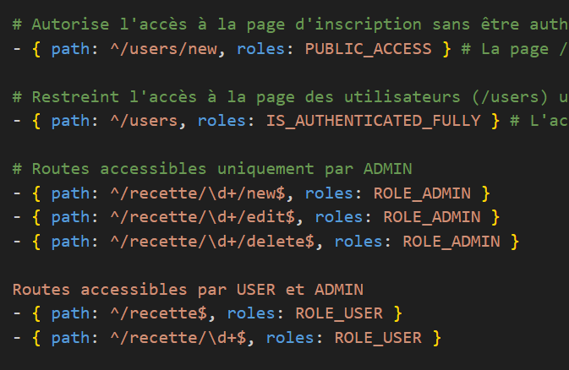
Sécurité de l’application
41
Notes:
Afin de securiser mon application, j’ai mis en place différentes solutions
Par exemple les mots de passe sont hachés,
Et en appliquant egalement les recomandations de la CNIL pour la complexité des mots de passe: càd les mots de passe dois avoir au moins 12 caracteres
Il doit contenir un caractere special et une majuscule
et j’ai protégée aussi l’acces a certaine route critique grace a la configuration de AccessControl dans le security.yaml

Slide 44
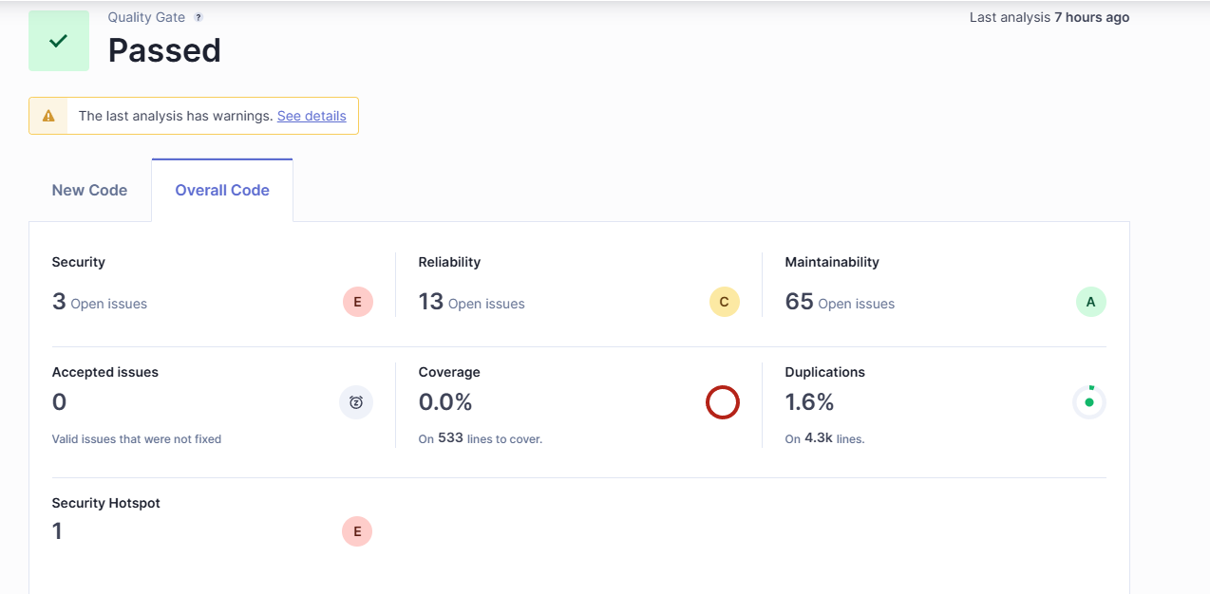
Sonarqube
42
Notes:
Afin de valider la conformité de mon code
J’ai utiliser Sonarqube avec Sonar-Scanner pour controler la qualité du code

Slide 45
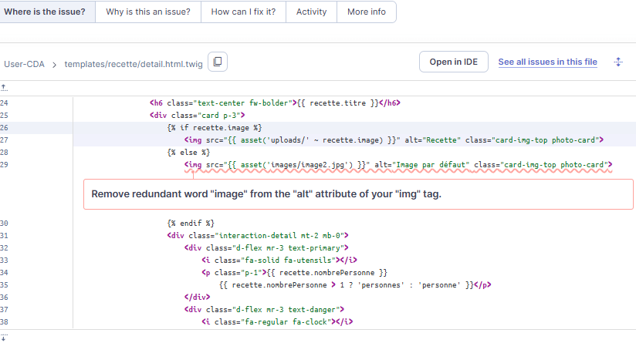
43
Notes:
Sonarqube a permis de mettre en evidence des erreur que je n’avais pas vu comme dans ce cas
Ici il propose de supprimer le mot « image » qui est redondant

Slide 46
Plan de test
Entité | Methodes | Descriptions | Assertions | Validé ?
User | getName, getEmail | Récupérer le nom et l'email de l'utilisateur | assertEquals assertNotNull | OUI
Recette | getTitre, getCategorie | Récupérer le titre et vérifier la liste des categories | assertIsString, assertSame | OUI
Commentaire | getDescription, getCreatedAt | Récupérer le contenu et vérifier la date de création | assertIsString assertEquals | OUI
Catégorie | getNom, addRecette | Récupérer le nom et verifie l’ajout de recette | assertIsString assertSame | OUI
Étape | getNumEtape, getDescription | Récupérer l'ordre et la description de l'étape | assertEquals assertEquals | OUI
Ingrédient | getNom, getQuantite | Récupérer le nom et la quantité de l'ingrédient | assertEquals, assertIsInt | OUI
TestCase
44
Notes:
Et pour les tests unitaires, j’ai realisé un plan de test
Ici le TestCase de toutes les entités
assertEquals (vérifie que les valeurs sont égales),
assertNotNull (vérifie que la valeur n'est pas nulle)
assertIsString (vérifie les valeurs est une chaine de caractères),
assertSame: (vérifie que les valeurs et les types sont égaux),
assertIsInt : vérifie que la valeur est un nombre

Slide 47
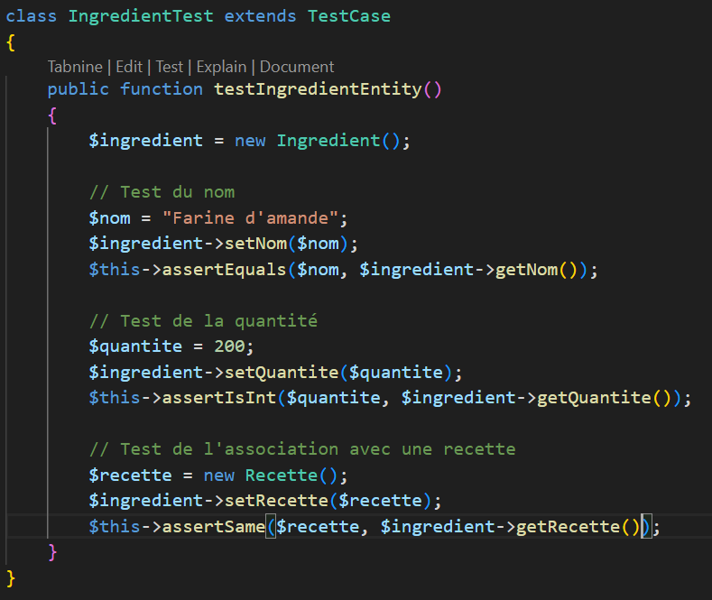
45
Notes:
Objectif : Vérifier que la méthode setNom et getNom fonctionnent correctement.
Étapes :On définit un nom "Farine d'amande".
On utilise la méthode setNom pour attribuer ce nom à l'objet Ingredient.
On utilise assertEquals pour comparer la valeur passée à setNom avec la valeur retournée par getNom.
Si les deux valeurs sont identiques, le test passe.

Slide 48
WebTestCase
Sujet de test | Méthodes | Descriptions | Assertions | Validé ?
HomePage | GET | Verifie si il y a un h4 dans le homePage | assertSelectorTextContains | OUI
46
Notes:
C’est pour tester les routes, la navigation
permet de tester si le texte contenu dans un élément HTML correspond à une valeur attendue

Slide 49
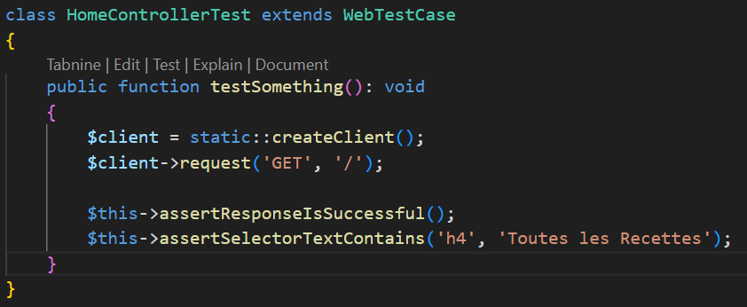
WebTestCase
47
Notes:
C’est pour tester les routes, la navigation
permet de tester si le texte contenu dans un élément HTML correspond à une valeur attendue

Slide 50
ApiTestCase
entité | Méthodes | Descriptions | Assertions | Validé ?
Commentaire | GET | Verifie les contenus json est conforme | assertJsonContains | OUI
48
Notes:
C’est pour tester les routes, la navigation
permet de tester si le texte contenu dans un élément HTML correspond à une valeur attendue

Slide 51
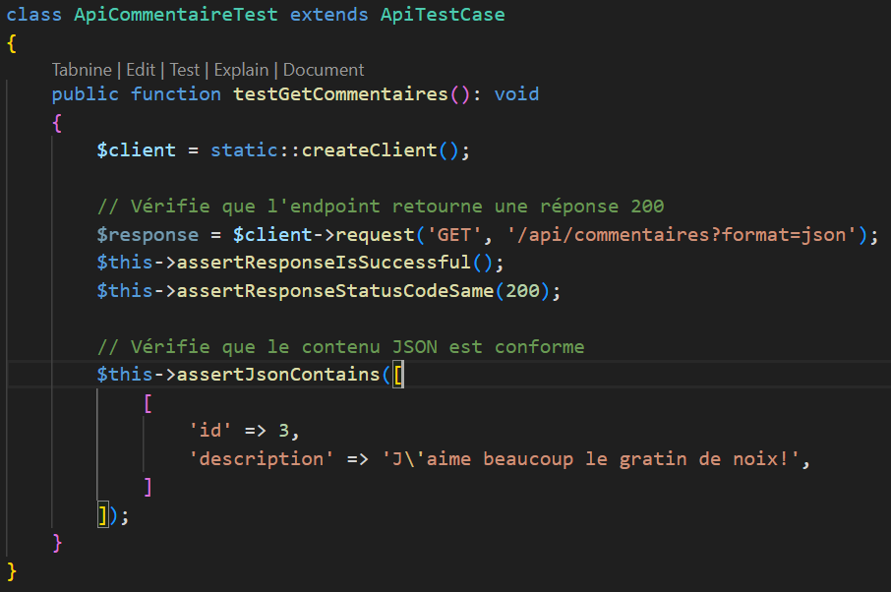
ApiTestCase
49
Notes:
C’est pour tester les routes, la navigation
permet de tester si le texte contenu dans un élément HTML correspond à une valeur attendue

Slide 52







Déploiement et mise en place d’un pipeline CI/CD
50
Notes:
Suite à la validation des tests unitaires et fonctionnels, je suis passé à l’étape de déploiement J’ai décidé d’héberger mon projet directement sur un serveur ubuntu à mon domicile
J’ai installé donc PHP, Apache, et mariaDB J’ai aussi installé Jenkins pour la partie CI/CD
Et le code de l’application a été mis sur github en public

Slide 53
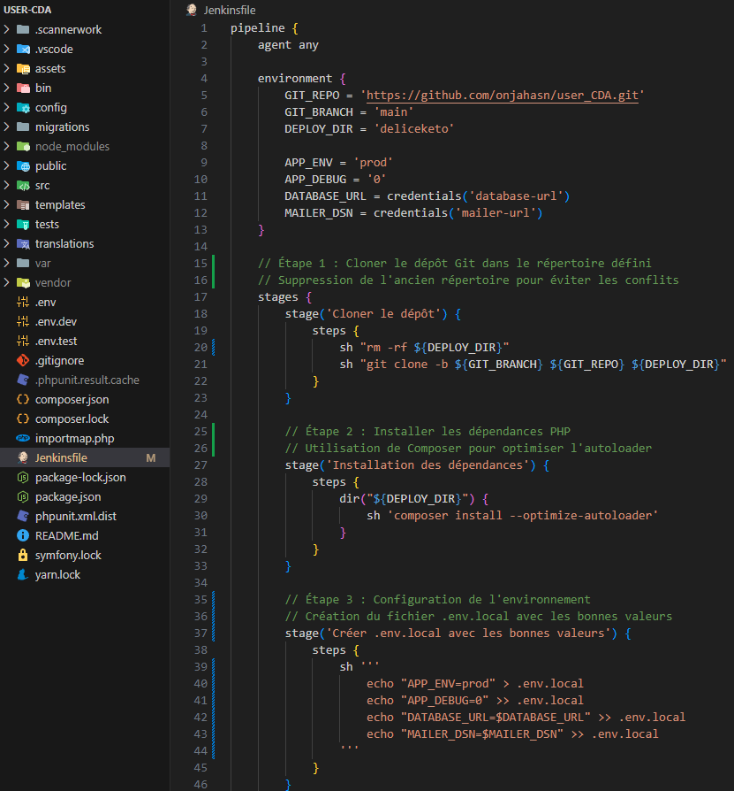
Déploiement et mise en place d’un pipeline CI/CD
51
Notes:
J’ai ensuite configuré un pipeline Jenkins qui va se connecter au repos git, récupère le code

Slide 54
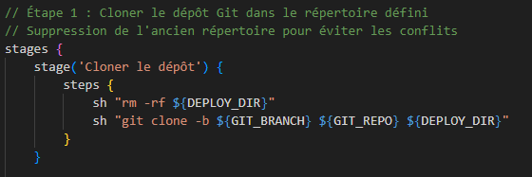
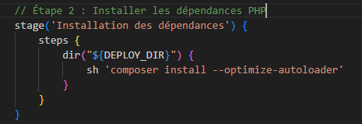
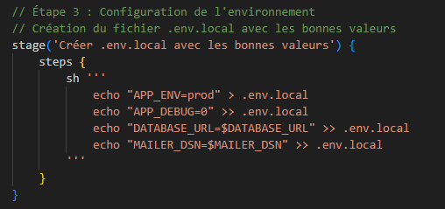
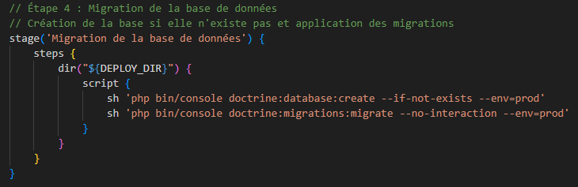
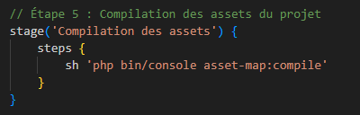
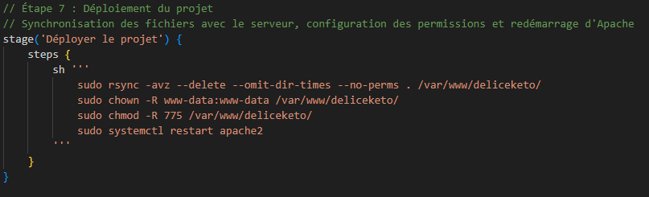
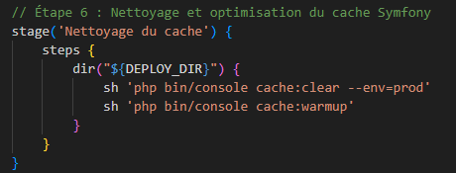
52
Notes:
J’ai ensuite configuré un pipeline Jenkins qui va se connecter au repos git, récupère le code
3. Les secrets sont configurer dans Jenkins
5. Pour créer le dossier assets avec les fichier js et css

Slide 55
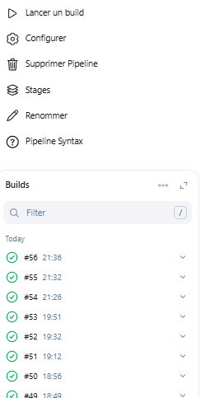
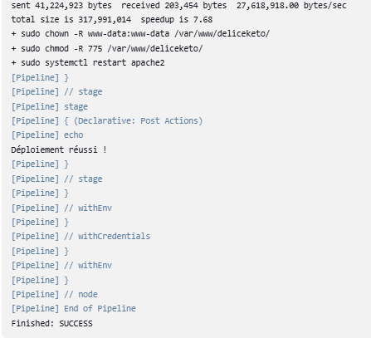
JENKINS
53
Notes:
J’ai lancé le build dans Jenkins et le site a été déployer correctement

Slide 56

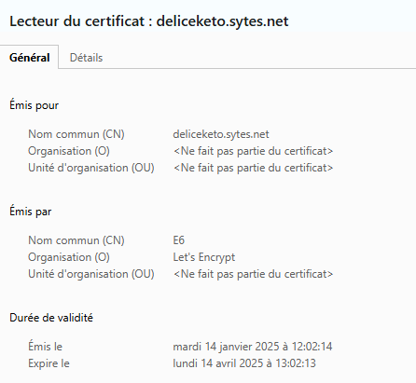
54
Notes:
Comme le site fonctionnait, j’ai décidé de configurer le ssl a l’aide de let’s encrypt pour le certificat public de mon domaine: deliceketo.sytes.net
Fourni par No-IP.com

Slide 57
Evolutions futures
55
Notes:
J’aimerai créer un blog pour permettre aux utilisateurs d’échanger entre eux, donner des conseils. Une communauté active
Je dois activer les interactions dans le site, système de like et nombre de vue; chose que je n’ai pas pu faire
Je dois aussi mettre une pagination

Slide 58
Merci beaucoup pour votre attention
56

